Slide 1

Protectia si securitatea documentelor electronice
Universitatea Titu Maiorescu, Informatica, Anul II, Zi
Autori:
Armin Andrei Chanchian
Wallach Luke

Slide 2
Cuprins
01
03
02
04
Introducere in securitatea informatiei si a documentelor electronice
Fondarea tematicii documentelor electronice si riscurile si amenintarile acestora
Rolul securizarii documentelor electronice in domeniul IT
05
06
Măsuri de protecție și securitate pentru documentele electronice
Exemple de aplicatii
Concluzie

Slide 3
01
Introducere
Informatica | Securitatea Informatiei | Criptografia

Slide 4

Informatica
Informatica este o disciplina care se concentreaza pe studiul calculatoarelor si al informaticii. Aceasta abordeaza diverse aspecte ale calculatoarelor si ale informatiilor, inclusiv algoritmii si structurile de date, proiectarea de calculatoare si retele, modelarea datelor si proceselor informationale si inteligenta artificiala.
Informatica se bazeaza pe matematica si inginerie, folosind tehnici din domenii precum teoria statului la coada, probabilitatea si statistica si proiectarea circuitelor electronice. Aceasta disciplina se concentreaza, de asemenea, pe testarea ipotezelor si experimentarea in timpul conceptualizarii, proiectarii, masurarii si perfectionarii noilor algoritmi, structuri de informatii si arhitecturi de calculatoare.
In ansamblu, informatica este o disciplina larga si complexa care este utilizata in multe domenii, de la afaceri la stiinta si inginerie.

Slide 5

Securitatea Informatiei
Securitatea informatiilor este esentiala pentru a proteja datele digitale si analogice impotriva accesului neautorizat si este o ramura a managementului riscului informational. Acest concept acopera toate ariile care se refera la mediul cibernetic si utilizeaza instrumente precum autentificarea si permisiunea pentru a restrictiona accesul utilizatorilor neautorizati la informatiile private. Programele destinate securitatii informatiilor se concentreaza pe trei obiective: confidentialitatea, integritatea si disponibilitatea datelor. Acestea asigura ca informatiile sunt pastrate confidentiale, precise si disponibile public fara a afecta identitatea fizica si cibernetica a persoanelor sau organizatiilor care le pun la dispozitie.

Slide 6
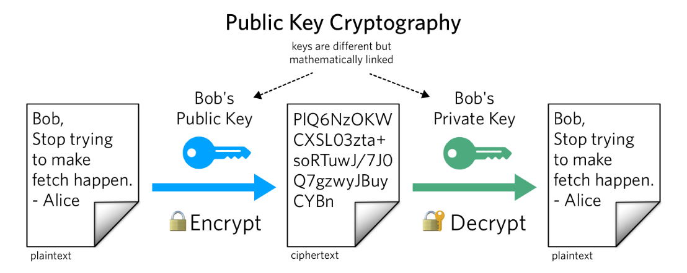
Criptografia

Slide 7

02
Rolul securizarii documentelor in cadrul domeniului IT

Slide 8
Definirea conceptului de document electronic
Un document electronic este o forma de informatie memorata intr-un format electronic (in afara de programe sau fisiere de sistem) care poate fi folosit fie ca material tiparit, fie in forma sa electronica. In calculator, documentul electronic este reprezentat sub forma de fisier.
La inceput, datele informatice erau considerate a fi interne sistemului de calcul si rezultatul procesarii acestor date era intotdeauna livrat beneficiarului sub forma de hartie. Cu toate acestea, retelele de calculatoare au evoluat in asa fel incat, in majoritatea cazurilor, furnizarea documentelor electronice este mai convenabila decat cea a documentelor tiparite. Progresele tehnologiilor de afisare digitala fac ca, de obicei, vizualizarea documentelor pe ecran sa fie mai comoda decat tiparirea lor (economisind astfel hartie si spatiu necesar pentru stocarea exemplarelor tiparite).
Documentele electronice pot fi create in diferite formate, cum ar fi documente text, prezentari, fisiere multimedia etc. In contrast cu documentele traditionale pe suport fizic, acestea pot fi accesate si distribuite rapid si la nivel global, fara a fi nevoie de transport fizic.

Slide 9

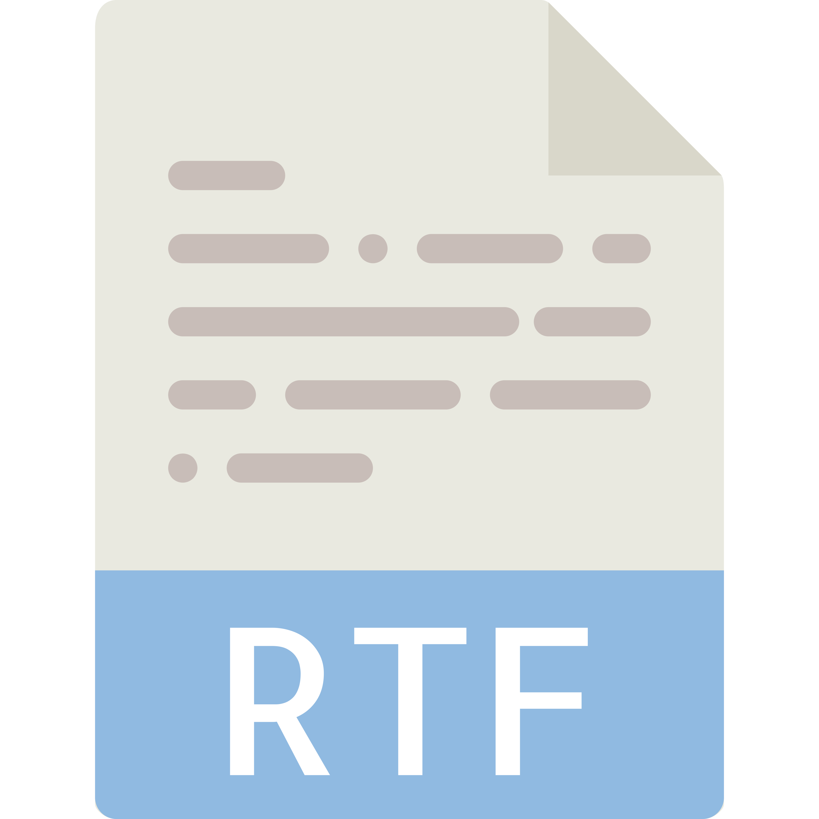
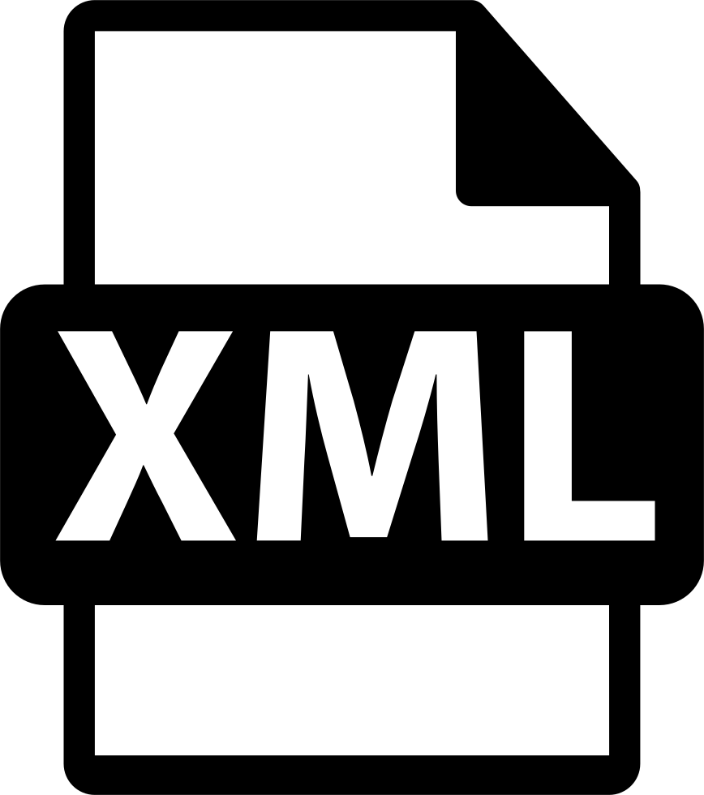

Istoria
In anii 1950, au fost dezvoltate sisteme informatice capabile sa stocheze si sa proceseze cantitati mari de date, inclusiv documente text. In anii 60, formatul ASCII a fost dezvoltat ca una dintre primele forme de documente electronice. In anii 70, calculatorul personal a dus la crearea de formate de documente mai sofisticate, cum ar fi RTF si formatul WordPerfect. Acest lucru a dus la crearea unor formate de documente, cum ar fi Adobe PDF. In anii 90 si 2000, dezvoltarea internetului si a World Wide Web a dus la crearea de noi formate de documente, cum ar fi HTML, XML si XHTML. In prezent, exista nenumarate formate de fisiere si aplicatii software care pot fi utilizate pentru a crea, edita si partaja documente electronice, de la documente de text simple la prezentari multimedia complexe.

Slide 10




Tipuri de documente electronice

Slide 11
Importanta documentelor electronice in societatea moderna | Scopul si obiectivele proiectului
In era digitala, documentele electronice sunt omniprezente si esentiale in diverse domenii, de la business la educatie si guvernare.
Acestea sunt stocate in format electronic, pe servere si dispozitive personale, inlocuind treptat mediile fizice, precum hartia.
Securitatea documentelor electronice devine o preocupare majora, deoarece acestea sunt expuse la diverse riscuri.
Arhivarea electronica a documentelor interne aduce multiple beneficii, inclusiv economii semnificative de spatiu si timp, precum si reducerea riscului de pierdere.
Printre beneficii se numara:
Cresterea productivitatii angajatilor, prin simplificarea proceselor de cautare si utilizare a datelor.
Reducerea costurilor, deoarece angajatii petrec aproximativ 50% din timp cautand informatii.
Protejarea integritatii documentelor, prin eliminarea riscurilor de deteriorare si consultari repetate.
Scopul principal al proiectului este sa ofere solutii eficiente pentru minimizarea riscurilor de atacuri cibernetice.
Se vor explora diferite tipuri de atacuri si metode de criptare si criptografie pentru protejarea informatiilor.
Securitatea documentelor electronice este cruciala in domeniile juridic, medical, financiar si de afaceri.
Protejarea acestora este esentiala pentru evitarea pierderii de informatii sensibile si a daunelor reputationale.
Implementarea masurilor adecvate de securitate contribuie la protejarea informatiilor si la prevenirea accesului neautorizat. Prin urmare, proiectul are ca scop intelegerea si promovarea securitatii documentelor electronice, oferind solutii eficiente pentru minimizarea riscurilor de atacuri cibernetice.
Acesta abordeaza aspecte cheie ale securitatii informatiilor, care sunt din ce in ce mai importante intr-o societate tot mai dependenta de tehnologie.

Slide 12

03
Aprofundarea tematicii documentelor electronice

Slide 13
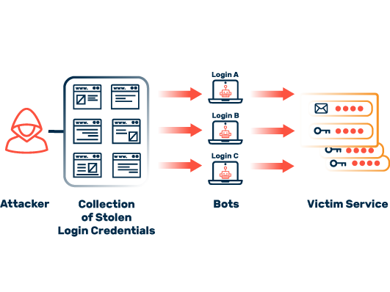
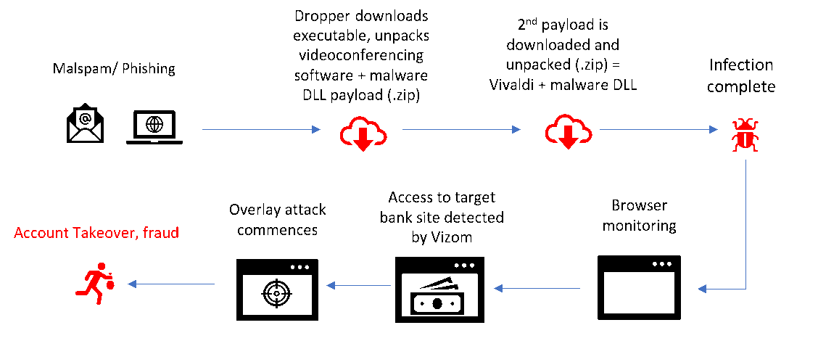
Riscurile si amenintarile
Accesul neautorizat
Virusi si malware

Slide 14
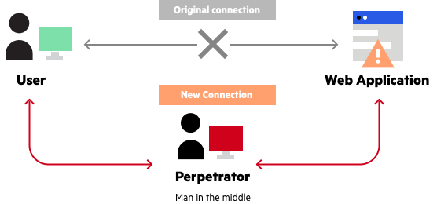
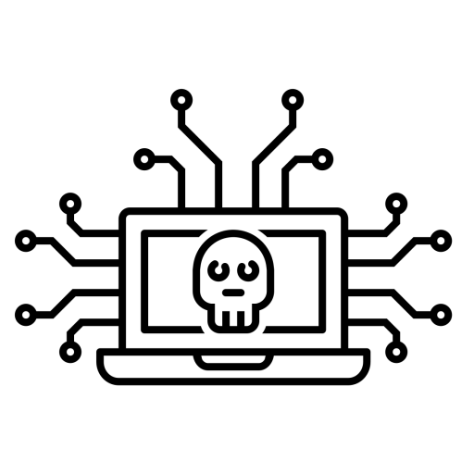
Atacurile cibernetice si man-in-the-middle
Expunere accidentala sau intentionata
Scaderea performantei sistemului informatic

Slide 15
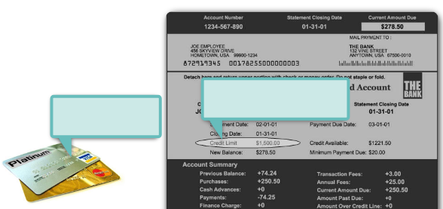
04 Masuri de protectie si securitate pentru documentele electronice
Autentificare si autorizare
Criptarea AES
Autorizatie: cat de mult poti cheltui?
Autentificare: cine esti?
Criptarea

Slide 16
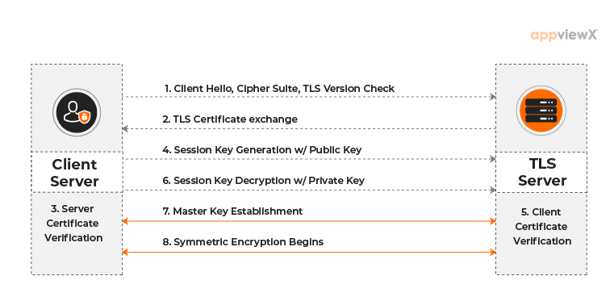
Criptarea SSL
SSL/TLS (Secure Sockets Layer/Transport Layer Security) sunt protocoale de criptare utilizate pentru a proteja datele in tranzit pe internet sau intr-o retea de calculatoare. Acestea previn interceptarea si manipularea datelor de catre atacatori si furnizorii de servicii de internet. Implementarea SSL/TLS este necesara pentru a proteja schimbul de date sensibile, cum ar fi parolele, informatiile de plata si alte informatii personale private. TLS utilizeaza o combinatie de criptografie simetrica si asimetrica pentru a asigura securitatea datelor. Criptografia simetrica foloseste o cheie comuna pentru criptare si decriptare, in timp ce criptografia asimetrica utilizeaza perechi de chei publice si private. Avantajele TLS includ criptarea continutului conexiunii, verificarea fiabilitatii conexiunii si autentificarea identitatii partilor implicate. Procesul de "TLS handshake" are loc la inceputul unei conexiuni TLS si stabileste parametrii de securitate utilizati in comunicare.
Firewall & Antivirus
Firewall-ul si antivirusul sunt doua componente esentiale ale securitatii informatice, oferind protectie impotriva amenintarilor cibernetice. Firewall-ul serveste ca un filtru de trafic, monitorizand si controland fluxul de date care intra si iese din retea. Acesta poate bloca accesul la adrese IP suspecte, restrictiona conexiunile neautorizate si permite doar accesul la serviciile si porturile aprobate. Pe de alta parte, antivirusul detecteaza si elimina amenintarile de securitate, cum ar fi virusii, malware-ul si spyware-ul, protejand astfel sistemul impotriva infectiilor si a compromiterii datelor. Implementarea atat a unui firewall, cat si a unui antivirus este cruciala pentru a crea un nivel suplimentar de securitate intr-o retea. Aceste solutii pot preveni atacurile cibernetice asupra documentelor electronice, inclusiv atacurile DDoS si infectiile cu programe malware, asigurand astfel integritatea si confidentialitatea datelor. Prin utilizarea firewall-ului si antivirusului, se poate asigura un mediu informatic mai sigur si mai protejat impotriva amenintarilor cibernetice.

Slide 17
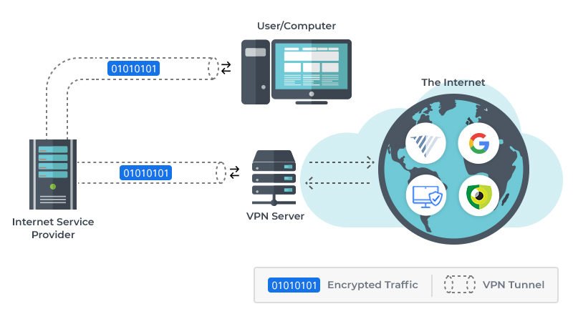
VPN
Backup si recuperarea datelor
O retea privata virtuala (VPN), este o conexiune criptata pe internet de la un dispozitiv la o retea. Conexiunea criptata ajuta la asigurarea transmiterii in siguranta a datelor sensibile. Aceasta impiedica persoanele neautorizate sa acceseze traficul si permite utilizatorului sa isi desfasoare activitatea la distanta. Tehnologia VPN este utilizata pe scara larga in mediile corporative.
VPN-ul poate fi utilizat pentru a securiza documentele electronice prin crearea unui canal sigur de comunicare intre dispozitivul utilizatorului si serverul VPN. Acest lucru face posibila transmiterea de informatii sensibile din cadrul fisierelor fara a exista riscul ca acestea sa fie interceptate.
Backup-ul si recuperarea datelor sunt vitale pentru securitatea documentelor electronice. Backup-ul consta in realizarea unei copii a datelor importante intr-o locatie alternativa, pentru a putea fi recuperate in caz de pierdere sau deteriorare. Testele de backup si recuperare sunt utilizate pentru a asigura o recuperare rapida si fiabila a datelor. Exista diferite metode de backup, precum local, offline si off-site (in cloud). Recuperarea datelor implica restabilirea datelor pierdute sau deteriorate, de obicei de la o copie de rezerva. Este important sa se realizeze backup-ul regulat al datelor si sa se ia in considerare diferitele optiuni de stocare si recuperare a documentelor electronice.
Protectia datelor personale si a confidentialitatii
Protejarea documentelor cu o parola este o metoda de securizare a informatiilor personale sau confidentiale. Utilizarea unei parole restrictioneaza accesul si permite doar utilizatorilor autorizati sa acceseze si sa vizualizeze documentele. Parolele trebuie sa fie puternice si complexe, evitand parolele slabe. Documentele Office (versiunile noi) sunt criptate cu AES 256 de biti, iar PDF-urile pot fi protejate prin parole de deschidere si parole de permisiune. Cu toate acestea, utilizarea doar a parolelor nu garanteaza securitatea completa, iar exista riscul ca parolele slabe sa fie sparte. Este important sa se ia in considerare si alte metode de securitate, cum ar fi criptarea si gestionarea accesului.

Slide 18
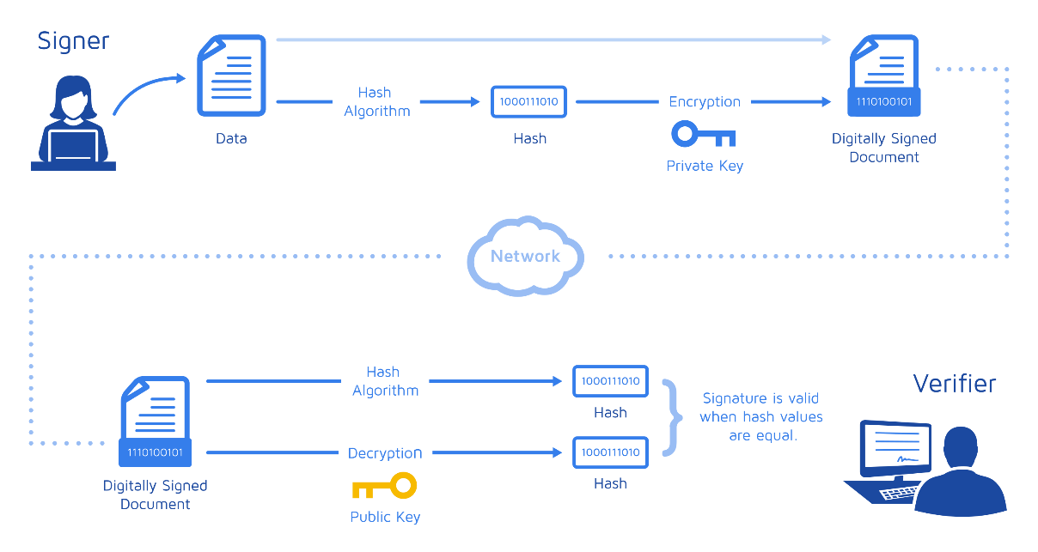
Semnatura electronica si digitala

Slide 19
Politici si proceduri de securitate in cadrul
unei companii
Utilizarea e-mailului: se stabilesc reguli pentru utilizarea e-mailului in scopul prevenirii trimiterea de informatii sensibile catre destinatari gresiti sau neautorizati.
Politici privind transferul de date: se definesc reguli si proceduri pentru transferul de date intre dispozitive sau in afara organizatiei, inclusiv utilizarea de software securizat pentru criptarea si protejarea datelor.
Protectia impotriva virusilor si a altor amenintari cibernetice: se stabilesc reguli privind utilizarea software-ului antivirus si firewall-ului pentru prevenirea accesului neautorizat la datele organizatiei si pentru protectie impotriva virusilor si a altor amenintari cibernetice.
Monitorizarea si auditarea: se stabilesc reguli si proceduri pentru monitorizarea si auditarea utilizarii datelor organizatiei in scopul prevenirii utilizarii neautorizate si pentru detectarea si prevenirea eventualelor incalcari ale securitatii.
In general, politiciile si procedurile de securitate sunt esentiale pentru protejarea datelor organizatiei si a altor informatii sensibile. Acestea trebuie actualizate in mod regulat pentru a se adapta la noile amenintari cibernetice si la evolutia tehnologica.
Politiciile si procedurile de securitate in cadrul unei companii sunt seturi de reguli si proceduri esentiale pentru protejarea documentelor electronice si a altor informatii sensibile. Acestea trebuie respectate de toti angajatii si colaboratorii unei organizatii.
Aceste politici si proceduri de securitate trebuie sa acopere mai multe aspecte importante, cum ar fi:
Accesul la date: se definesc reguli privind cine are permisiunea de a accesa documentele electronice, cum si cand pot fi accesate si daca este necesara autorizare suplimentara pentru acces.
Protejarea parolelor: se stabilesc reguli si proceduri pentru crearea si protejarea parolelor, cum ar fi durata de valabilitate, lungimea si complexitatea acestora.
Protectia dispozitivelor mobile: se definesc reguli privind utilizarea dispozitivelor mobile si protectia datelor stocate pe acestea, cum ar fi utilizarea de parole, criptarea datelor si blocarea dispozitivelor in caz de pierdere sau furt.

Slide 20

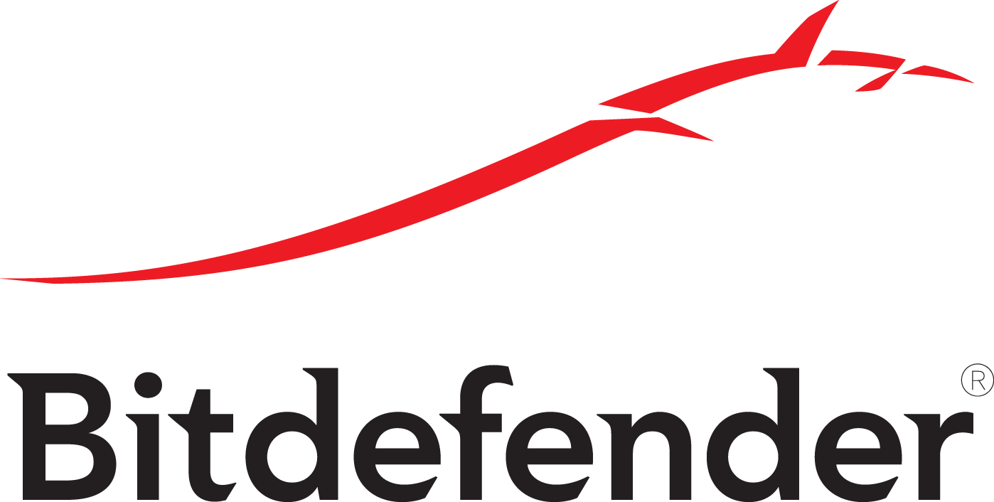

05 Exemple de aplicatii
Exista diverse aplicatii pentru protectia si securizarea documentelor electronice, cum ar fi:
Antivirus si software anti-malware: Kaspersky, Bitdefender, Norton, Sophos, Defender.
Software de criptare a fisierelor: Cryptomator, Picocrypt, VeraCrypt, AxCrypt, BitLocker, LUKS, hat.sh.
Platforme de gestionare a documentelor si colaborare: Dropbox Business, Google Drive, Microsoft OneDrive, Box, MEGA, OnionShare.
Aplicatii de securitate a retelei si VPN: IVPN, Mullvad, Proton VPN.
Managere de parole: Bitwarden, 1Password, Psono, KeePassXC.
Suite de securitate endpoint si programe de gestionare a vulnerabilitatilor: Microsoft Defender for Endpoint, Bitdefender GravityZone, Kaspersky Endpoint, Sophos Endpoint Protection, Symantec Endpoint Protection.
Acestea sunt doar cateva exemple de aplicatii utilizate pentru protectia si securizarea documentelor electronice.

Slide 21
06 Concluzii
Documentele electronice necesita masuri de securitate pentru a le proteja impotriva pierderii si a amenintarilor. Criptarea, autentificarea si autorizarea sunt esentiale pentru protejarea datelor. Firewall-urile si antivirusurile protejeaza impotriva virusurilor si amenintarilor. Backup-ul si recuperarea datelor sunt importante in caz de pierdere sau deteriorare. Blocarea si protejarea cu parola asigura accesul limitat la documente. Semnaturile digitale verifica autenticitatea si integritatea. Protejarea datelor personale si implementarea politicilor de securitate sunt cruciale. O abordare integrata a securitatii informatiei este necesara pentru a proteja documentele electronice si confidentialitatea acestora.

Slide 22

Multumim pentru atentie!

